Slide 1

R-Tutorium
VWZ
lukas.diex@wu.ac.at

Slide 2
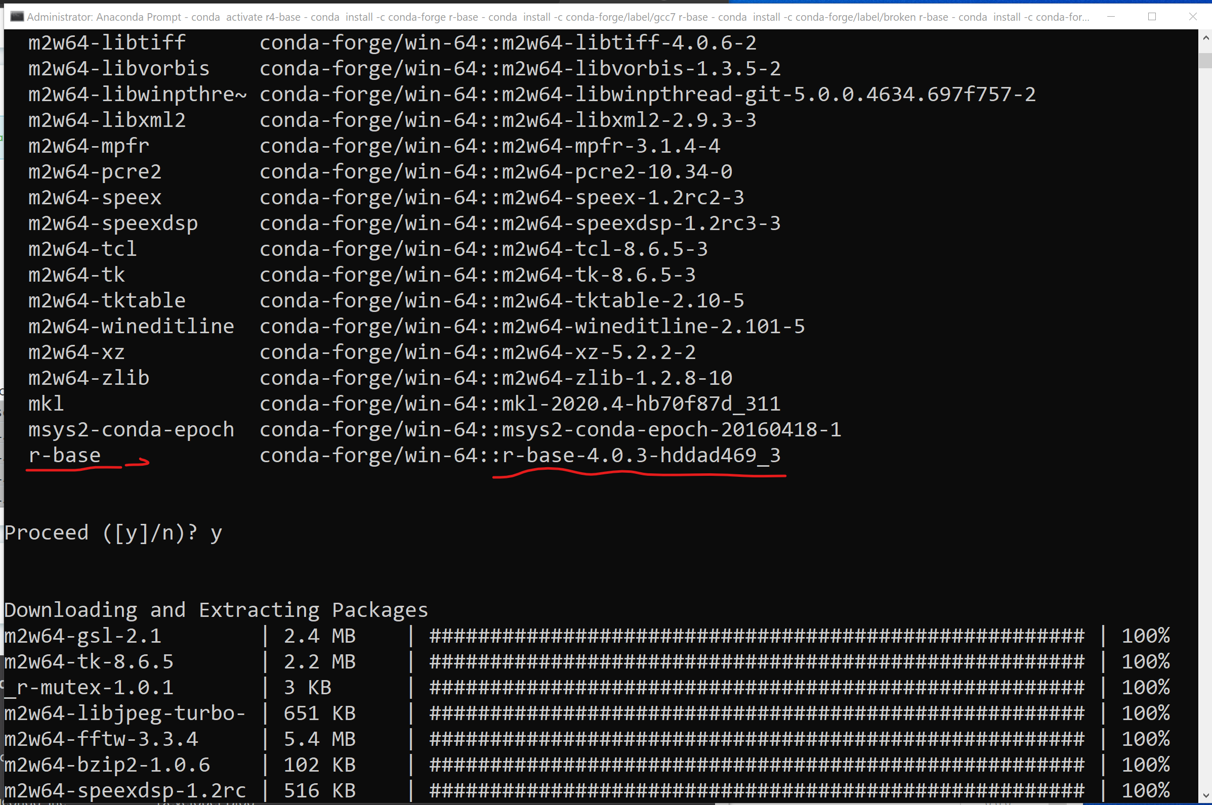
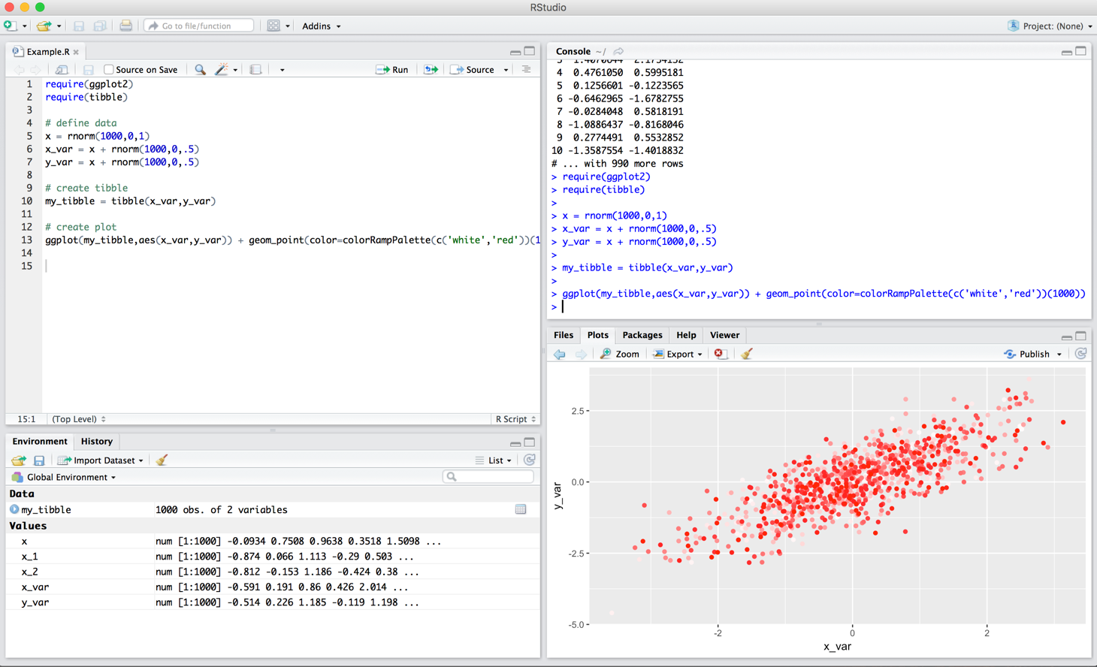
Unterschied R & R-Studio

Slide 3
Installation R
https://www.r-project.org/
Download → CRAN (Comprehensive R Archive Network)
Austria → https://cran.wu.ac.at/
Download & install R-base
https://www.rstudio.com/categories/rstudio-ide/
Download & install the free version of RStudio Desktop

Slide 4
ChatGPT
Auf jeden fall hilfreich, aber seid vorsichtig!
Interne Datenbankbeschränkung 2021
Wiederholte Inputeingabe
„Jailbreaks“ und erfunden Antworten
Fehlerhafter code
WU-Richtlinien
Alternativ:
lernt Code zu googeln, nutzt die „Hilfe“-Funktion von R, stackoverflow, GitHub

Slide 5
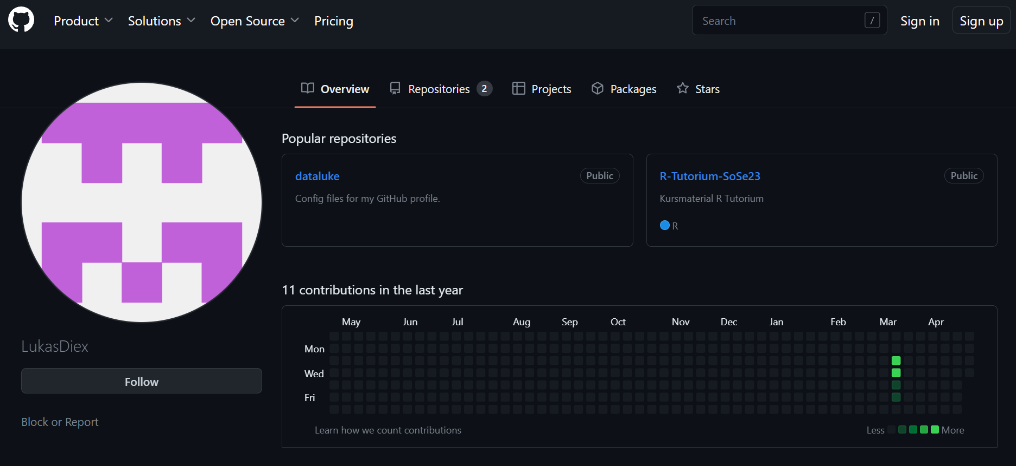
Übungsfiles

Slide 6
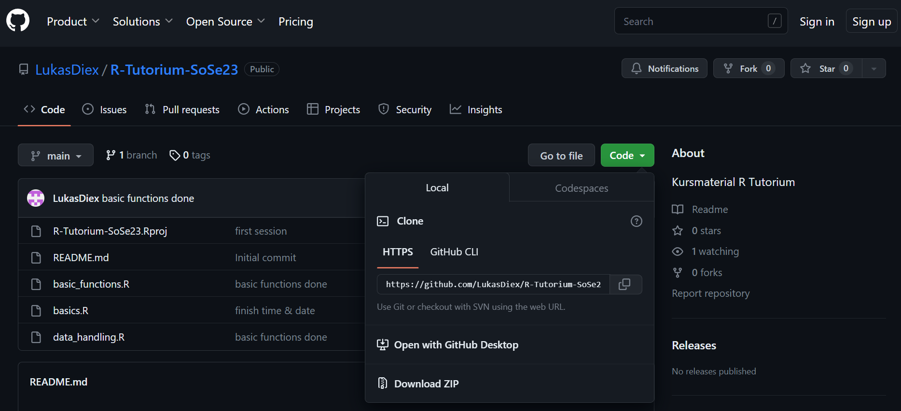
Übungsfiles

